Slide 1
В гостях у сказок

Slide 2
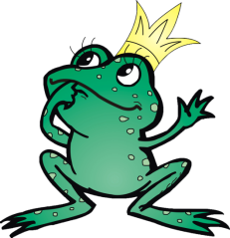
Здравствуйте, ребята! Сегодня мы с вами отправимся в увлекательное путешествие по сказкам. Нам предстоит пройти викторину на знание русских и зарубежных сказок. Готовы?
Перед началом игры проверим, хорошо ли вы знаете сказочных героев. Итак, на следующем слайде вам предстоит угадать, из какой сказки эти персонажи

Slide 3
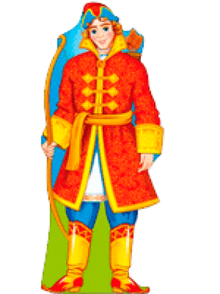
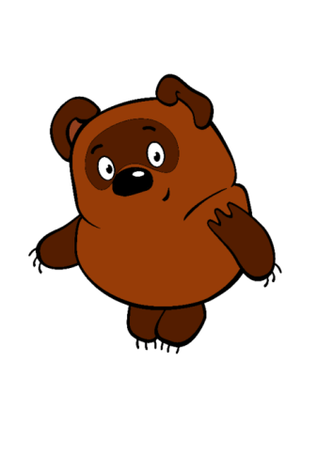
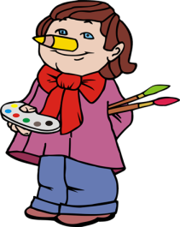
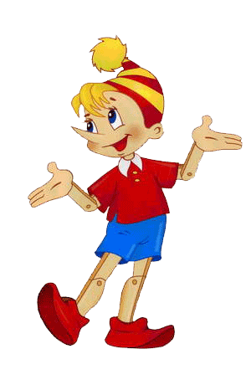
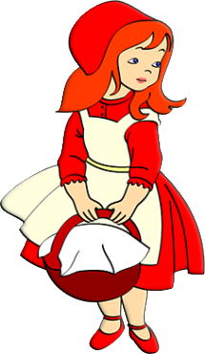
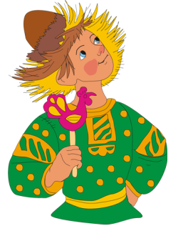

Slide 4
Первый этап
Из какой сказки слова

Slide 5
«Девочка взяла самую большую ложку и похлебала из самой большой чашки»
«Рукодельница принялась взбивать снег, чтоб старику было мягче спать, а меж тем, у ней бедной, руки окостенели и пальчики побелели, как у бедных людей, что зимой в проруби бельё полощут»

Slide 6
«Долго она бегала по полям, по лесам. День клонится к вечеру, делать нечего – надо идти домой. Вдруг видит – стоит избушка на курьих ножках, об одном окошке, кругом себя поворачивается. В избушке старая Баба-Яга прядет кудель. А на лавочке сидит братец, играет серебряными яблочками»
«А были у ее хозяйки три дочери. Старшая звалась Одноглазка, средняя Двуглазка, а меньшая Триглазка»

Slide 7
С помощью этого предмета можно смастерить самые замечательные вещи, а можно даже убить страшного героя русских сказок.

Slide 8
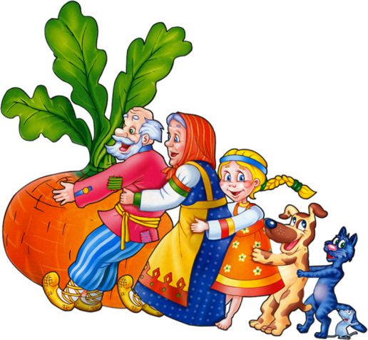
Второй этап
Кто так говорил?

Slide 9
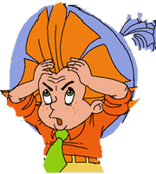
«Надо, надо умываться По утрам и вечерам, А не мытым трубочистам – Стыд и срам! Стыд и срам!»
«Доброе утро, Пятачок, в чём я лично
очень сомневаюсь»
«Битый небитого везет»
«Сесть бы на пенек, Съесть бы пирожок»

Slide 10
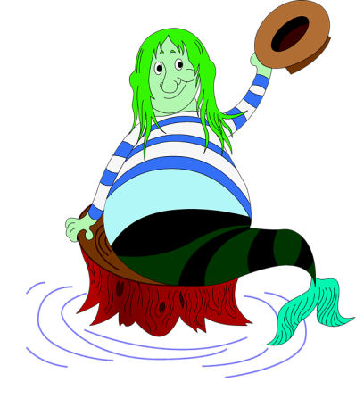
Третий этап
Из каких сказок
эти предложения?

Slide 11
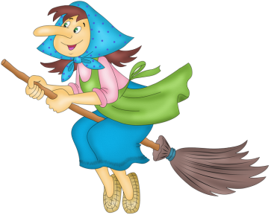
«Пьеро спешил поскорее увидеть Мальвину»
«Жил старик со своею старухой у самого синего моря»

Slide 12
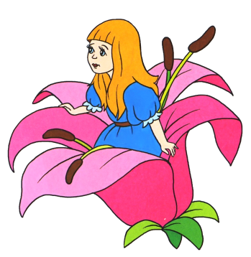
«Волк пошёл на реку, опустил хвост в прорубь и начал приговаривать: «Ловись, рыбка, и мала, и велика!»
«По тропе шагают бодро, сами воду тащат ведра!»

Slide 13
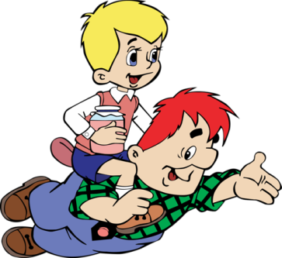
Четвёртый этап
К каким сказкам сделаны
эти иллюстрации

Slide 14
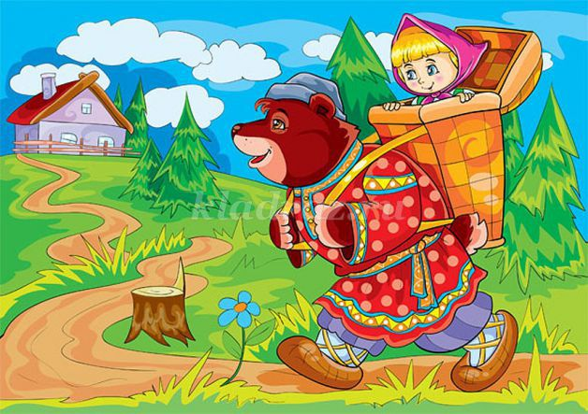

Slide 15
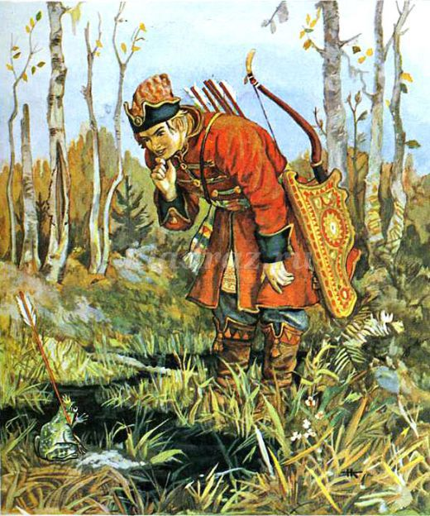

Slide 16
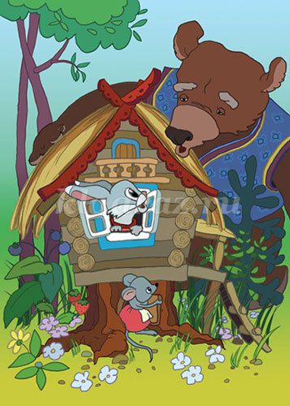

Slide 17
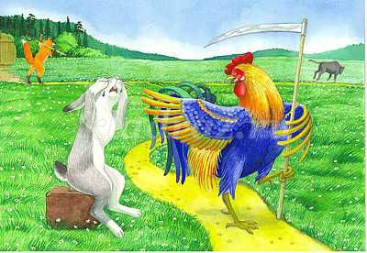

Slide 18
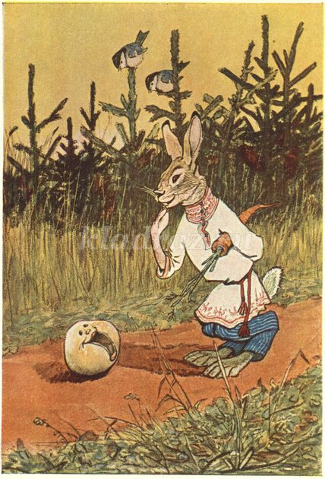

Slide 19
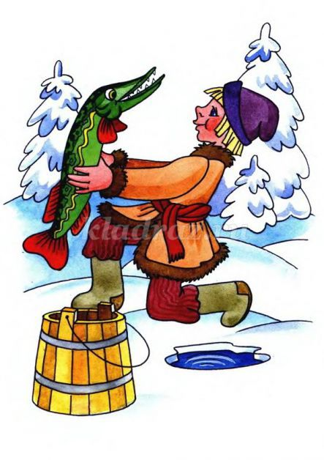

Slide 20
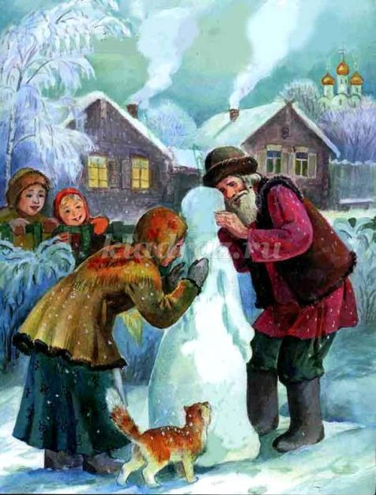

Slide 21
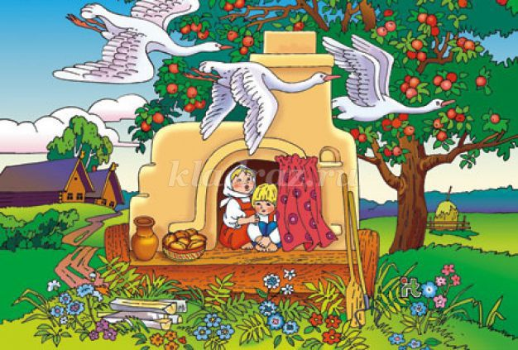

Slide 22
Пятый этап «Из какой сказки совет?»

Slide 23
Не открывай дверь незнакомым людям

Slide 24
Чисти зубы, мой руки, принимай регулярно душ

Slide 25
Покушал, вымой за собой посуду

Slide 26
Не ходи по лесу один

Slide 27
Не выполняй просьбы малознакомых людей

Slide 28
Пей только чистую воду

Slide 29
Этап шестой «Угадай сказку по 4 словам»

Slide 30
Дорога, разбойники, музыка, дружба

Slide 31
Осёл, шляпа, сапоги, замок

Slide 32
Ласточка, цветок, мышь, жаба

Slide 33
Крыло, лиса, утка, зима

Slide 34
Мёд, пчёлы, ослик, ружьё

Slide 35
Седьмой этап
Назови как можно больше сказок
с персонажем
на следующем слайде

Slide 36
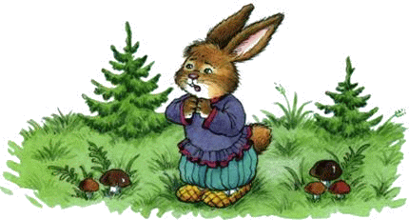
Notes:
В каких сказках встречается Заяц? Какая команда назовёт больше сказок, та и победила

Slide 37
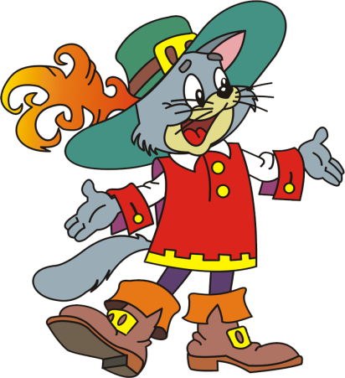
Спасибо
за игру!

